Slide 1
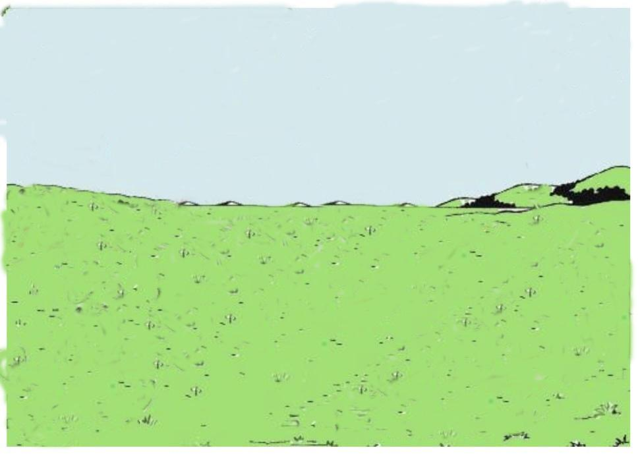

Slide 2
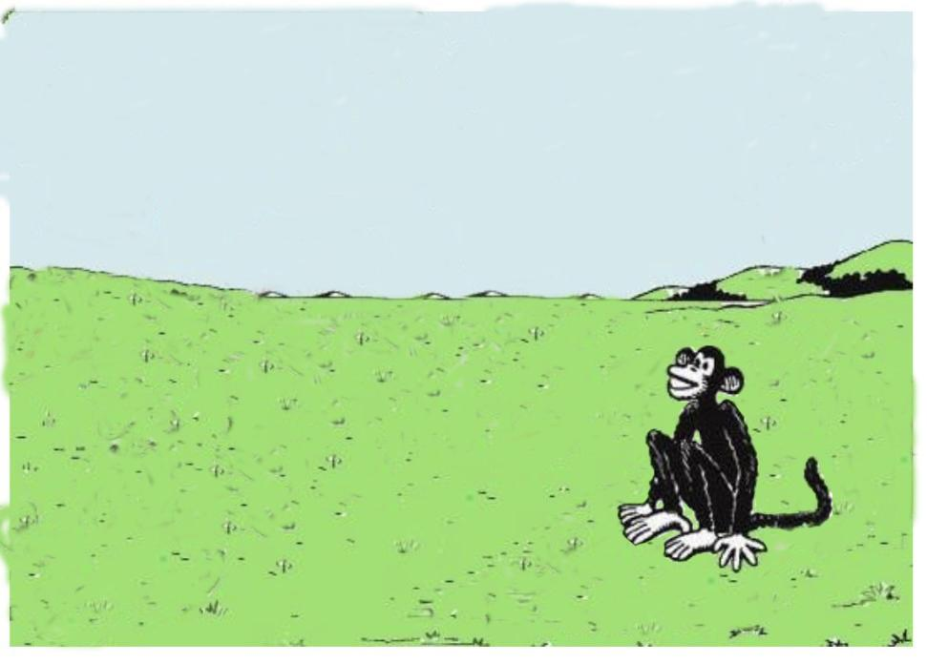

Slide 3
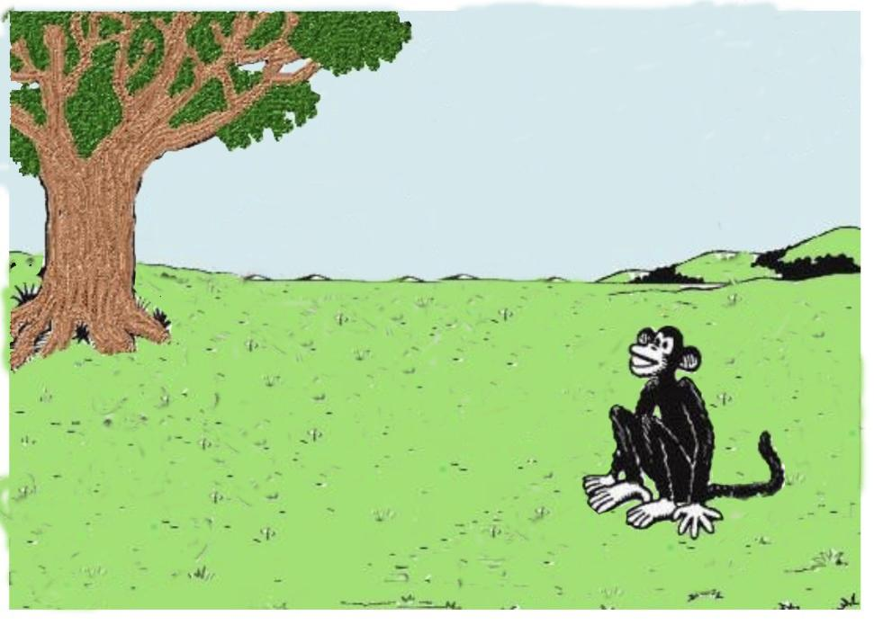

Slide 4
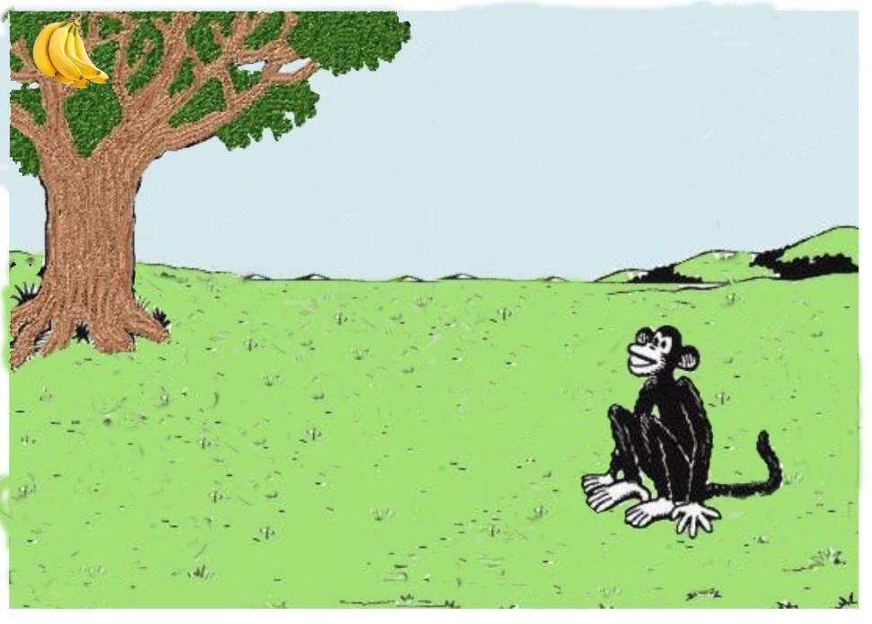

Slide 5
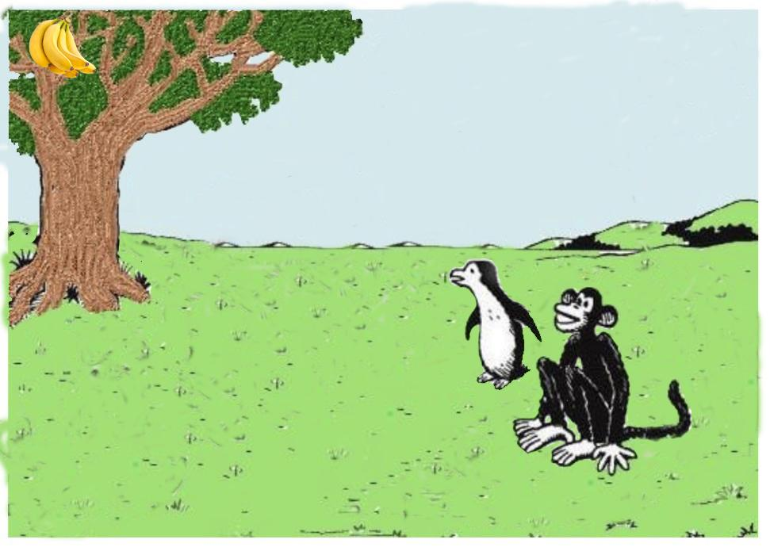

Slide 6
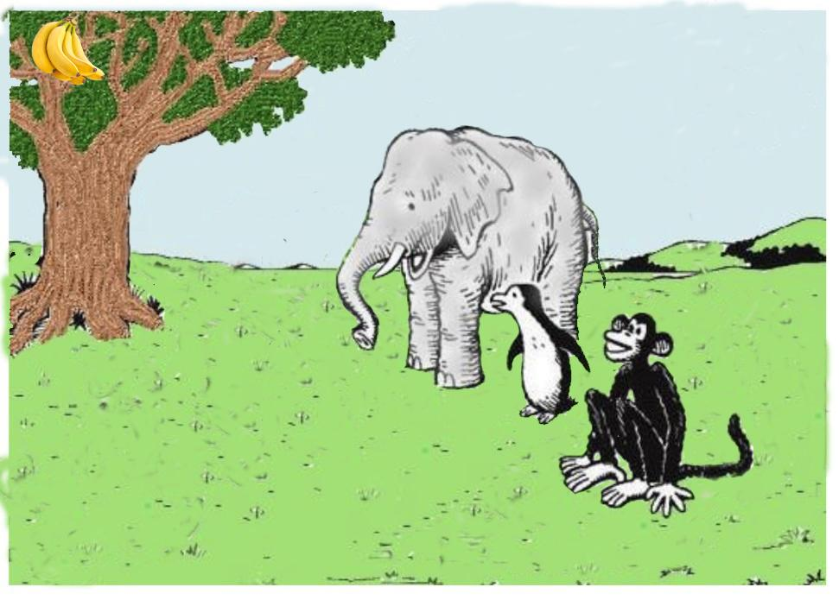

Slide 7
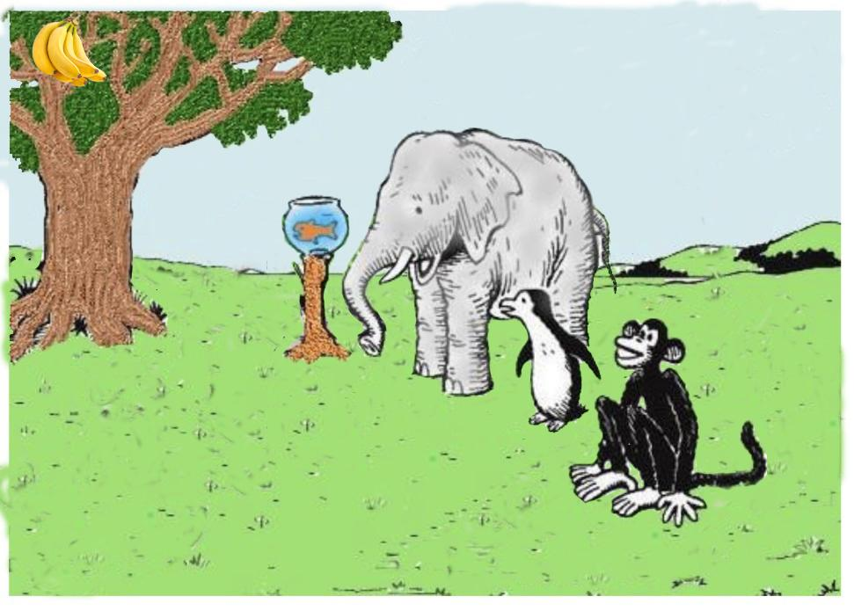

Slide 8
Decompiler benchmarking
Inleiding compilatie/decompilatie/benchmarken (Jaap)
Het probleem van benchmarken en onze aanpak (Kesava)
Implementatie/resultaten (Reijer)

Slide 9
Decompilatie
#include <stdio.h>
void wachtopchar(){
getchar();
}
int main(){
// melden dat we er zijn!
printf("Hello, world!\n");
// even wachten...
wachtopchar();
// en leeftijd teruggeven
return 47;
}
F3 0F 1E FA 48 83 EC 08 48 8B 05 D9 2F 00 00 48 85 C0 74 02 FF D0 48 83 C4 08 C3 00 00 00 00 00 FF 35 E2 2F 00 00 FF 25 E4 2F 00 00 0F 1F 40 00 FF 25 E2 2F 00 00 68 00 00 00 00 E9 E0 FF FF FF FF 25 B2 2F 00 00 66 90 00 00 00 00 00 00 00 00 F3 0F 1E FA 31 ED 49 89 D1 5E 48 89 E2 48 83 E4 F0 50 54 45 31 C0 31 C9 48 8D 3D D1 00 00 00 FF 15 63 2F 00 00 F4 66 2E 0F 1F 84 00 00 00 00 00 48 8D 3D A9 2F 00 00 48 8D 05 A2 2F 00 00 48 39 F8 74 15 48 ...
1
What
2
Why
3
Issues

Slide 10
Decompilatie
#include <stdio.h>
void wachtopchar(){
getchar();
}
int main(){
// melden dat we er zijn!
printf("Hello, world!\n");
// even wachten...
wachtopchar();
// en leeftijd in dagen
return 47*365+12;
}
F3 0F 1E FA 48 83 EC 08 48 8B 05 D9 2F 00 00 48 85 C0 74 02 FF D0 48 83 C4 08 C3 00 00 00 00 00 FF 35 E2 2F 00 00 FF 25 E4 2F 00 00 0F 1F 40 00 FF 25 E2 2F 00 00 68 00 00 00 00 E9 E0 FF FF FF FF 25 B2 2F 00 00 66 90 00 00 00 00 00 00 00 00 F3 0F 1E FA 31 ED 49 89 D1 5E 48 89 E2 48 83 E4 F0 50 54 45 31 C0 31 C9 48 8D 3D D1 00 00 00 FF 15 63 2F 00 00 F4 66 2E 0F 1F 84 00 00 00 00 00 48 8D 3D A9 2F 00 00 48 8D 05 A2 2F 00 00 48 39 F8 74 15 48 ...
1
What
2
Why
3
Issues

Slide 11
Decompilatie
#include <stdio.h>
void wachtopchar(){
getchar();
}
int main(){
// melden dat we er zijn!
printf("Hello, world!\n");
// even wachten...
wachtopchar();
// en leeftijd in dagen
return 47*365+12;
}
F3 0F 1E FA 48 83 EC 08 48 8B 05 D9 2F 00 00 48 85 C0 74 02 FF D0 48 83 C4 08 C3 00 00 00 00 00 FF 35 E2 2F 00 00 FF 25 E4 2F 00 00 0F 1F 40 00 FF 25 E2 2F 00 00 68 00 00 00 00 E9 E0 FF FF FF FF 25 B2 2F 00 00 66 90 00 00 00 00 00 00 00 00 F3 0F 1E FA 31 ED 49 89 D1 5E 48 89 E2 48 83 E4 F0 50 54 45 31 C0 31 C9 48 8D 3D D1 00 00 00 FF 15 63 2F 00 00 F4 66 2E 0F 1F 84 00 00 00 00 00 48 8D 3D A9 2F 00 00 48 8D 05 A2 2F 00 00 48 39 F8 74 15 48 ...
?
1
What
2
Why
3
Issues

Slide 12
Decompilatie
#include <stdio.h>
void wachtopchar(){
getchar();
}
int main(){
// melden dat we er zijn!
printf("Hello, world!\n");
// even wachten...
wachtopchar();
// en leeftijd in dagen
return 47*365+12;
}
2F 6C 69 62
36 34 2F 6C
64 2D 6C 69
6E 75 78 2D
78 38 36 2D
36 34 2E 73
6F 2E 32 00
1
What
2
Why
3
Issues

Slide 13
Decompilatie
#include <stdio.h>
void wachtopchar(){
getchar();
}
int main(){
// melden dat we er zijn!
printf("Hello, world!\n");
// even wachten...
wachtopchar();
// en leeftijd in dagen
return 47*365+12;
}
2F 6C 69 62 /lib
36 34 2F 6C 64/l
64 2D 6C 69 d-li
6E 75 78 2D nux-
78 38 36 2D x86-
36 34 2E 73 64.s
6F 2E 32 00 o.2\0
/lib64/ld-linux-x86-64.so.2
1
What
2
Why
3
Issues

Slide 14
Decompilatie
#include <stdio.h>
void wachtopchar(){
getchar();
}
int main(){
// melden dat we er zijn!
printf("Hello, world!\n");
// even wachten...
wachtopchar();
// en leeftijd in dagen
return 47*365+12;
}
F3 0F 1E FA 48 83 EC 08 48 8B 05 D9 2F 00 00 48 85 C0 74 02 FF D0 48 83 C4 08 C3 00 00 00 00 00 FF 35 E2 2F 00 00 FF 25 E4 2F 00 00 0F 1F 40 00 FF 25 E2 2F 00 00 68 00 00 00 00 E9 E0 FF FF FF FF 25 B2 2F 00 00 66 90 00 00 00 00 00 00 00 00 F3 0F 1E FA 31 ED 49 89 D1 5E 48 89 E2 48 83 E4 F0 50 54 45 31 C0 31 C9 48 8D 3D D1 00 00 00 FF 15 63 2F 00 00 F4 66 2E 0F 1F 84 00 00 00 00 00 48 8D 3D A9 2F 00 00 48 8D 05 A2 2F 00 00 48 39 F8 74 15 48 ...
1
What
2
Why
3
Issues

Slide 15
Decompilatie
void functie1(){
functie2();
}
int main(){
functie4("Hello, world!\n");
functie1();
return 17532;
}
F3 0F 1E FA 48 83 EC 08 48 8B 05 D9 2F 00 00 48 85 C0 74 02 FF D0 48 83 C4 08 C3 00 00 00 00 00 FF 35 E2 2F 00 00 FF 25 E4 2F 00 00 0F 1F 40 00 FF 25 E2 2F 00 00 68 00 00 00 00 E9 E0 FF FF FF FF 25 B2 2F 00 00 66 90 00 00 00 00 00 00 00 00 F3 0F 1E FA 31 ED 49 89 D1 5E 48 89 E2 48 83 E4 F0 50 54 45 31 C0 31 C9 48 8D 3D D1 00 00 00 FF 15 63 2F 00 00 F4 66 2E 0F 1F 84 00 00 00 00 00 48 8D 3D A9 2F 00 00 48 8D 05 A2 2F 00 00 48 39 F8 74 15 48 ...
1
What
2
Why
3
Issues

Slide 16
Decompilatie
#include <stdio.h>
void wachtopchar(){
getchar();
}
int main(){
// melden dat we er zijn!
printf("Hello, world!\n");
// even wachten...
wachtopchar();
// en leeftijd in dagen
return 47*365+12;
}
F3 0F 1E FA 48 83 EC 08 48 8B 05 D9 2F 00 00 48 85 C0 74 02 FF D0 48 83 C4 08 C3 00 00 00 00 00 FF 35 E2 2F 00 00 FF 25 E4 2F 00 00 0F 1F 40 00 FF 25 E2 2F 00 00 68 00 00 00 00 E9 E0 FF FF FF FF 25 B2 2F 00 00 66 90 00 00 00 00 00 00 00 00 F3 0F 1E FA 31 ED 49 89 D1 5E 48 89 E2 48 83 E4 F0 50 54 45 31 C0 31 C9 48 8D 3D D1 00 00 00 FF 15 63 2F 00 00 F4 66 2E 0F 1F 84 00 00 00 00 00 48 8D 3D A9 2F 00 00 48 8D 05 A2 2F 00 00 48 39 F8 74 15 48 ...
1
What
2
Why
3
Issues

Slide 17
Decompilatie
#include <stdio.h>
void wachtopchar(){
getchar();
}
int main(){
// melden dat we er zijn!
printf("Hello, world!\n");
// even wachten...
wachtopchar();
// en leeftijd in dagen
return 47*365+12;
}
F3 0F 1E FA 48 83 EC 08 48 8B 05 D9 2F 00 00 48 85 C0 74 02 FF D0 48 83 C4 08 C3 00 00 00 00 00 FF 35 E2 2F 00 00 FF 25 E4 2F 00 00 0F 1F 40 00 FF 25 E2 2F 00 00 68 00 00 00 00 E9 E0 FF FF FF FF 25 B2 2F 00 00 66 90 00 00 00 00 00 00 00 00 F3 0F 1E FA 31 ED 49 89 D1 5E 48 89 E2 48 83 E4 F0 50 54 45 31 C0 31 C9 48 8D 3D D1 00 00 00 FF 15 63 2F 00 00 F4 66 2E 0F 1F 84 00 00 00 00 00 48 8D 3D A9 2F 00 00 48 8D 05 A2 2F 00 00 48 39 F8 74 15 48 ...
main = print "hello, world"
1
What
2
Why
3
Issues

Slide 18
Decompilatie
#include <stdio.h>
void wachtopchar(){
getchar();
}
int main(){
// melden dat we er zijn!
printf("Hello, world!\n");
// even wachten...
wachtopchar();
// en leeftijd in dagen
return 47*365+12;
}
F3 0F 1E FA 48 83 EC 08 48 8B 05 D9 2F 00 00 48 85 C0 74 02 FF D0 48 83 C4 08 C3 00 00 00 00 00 FF 35 E2 2F 00 00 FF 25 E4 2F 00 00 0F 1F 40 00 FF 25 E2 2F 00 00 68 00 00 00 00 E9 E0 FF FF FF FF 25 B2 2F 00 00 66 90 00 00 00 00 00 00 00 00 F3 0F 1E FA 31 ED 49 89 D1 5E 48 89 E2 48 83 E4 F0 50 54 45 31 C0 31 C9 48 8D 3D D1 00 00 00 FF 15 63 2F 00 00 F4 66 2E 0F 1F 84 00 00 00 00 00 48 8D 3D A9 2F 00 00 48 8D 05 A2 2F 00 00 48 39 F8 74 15 48 ...
C
source: <1kb, binary: 16kb
decompiler output: 3kb, 124 regels
Haskell
source: <1kb, binary: 921kb (58×)
decompiler output: 1.536kb (512×), 42.618 regels (343×)
main = print "hello, world"
1
What
2
Why
3
Issues

Slide 19
Decompilatie
#include <stdio.h>
int main(){
for (int a=0;a<5;a++){
printf("Hello, world!\n");
}
return 0;
}
#include <stdio.h>
int main(){
printf("Hello, world!\n");
printf("Hello, world!\n");
printf("Hello, world!\n");
printf("Hello, world!\n");
printf("Hello, world!\n");
return 0;
}
1
What
2
Why
3
Issues

Slide 20
Decompilatie
#include <stdio.h>
int main(){
for (int x=0;x<100;x++){
for (int y=0;y<100;y++){
printf("%d %d\n",x,y);
if (getchar()==-1){ goto end; }
}
}
end:
return 45;
}
1
What
2
Why
3
Issues

Slide 21
Decompilatie
...
mov dword ptr [rbp - 8], 0 # x=0 .LBB0_1: cmp dword ptr [rbp - 8], 100 # while (x<100) { jge .LBB0_10
mov dword ptr [rbp - 12], 0 # y=0 .LBB0_3: cmp dword ptr [rbp - 12], 100 # while (y<100) { jge .LBB0_8
printf();
call getchar@PLT # if (getchar()==-1) { goto end; } cmp eax, -1 jne .LBB0_6 jmp .LBB0_11
.LBB0_6: jmp .LBB0_7 # //compleet nutteloze jump! .LBB0_7: mov eax, dword ptr [rbp - 12] # y++ add eax, 1 mov dword ptr [rbp - 12], eax jmp .LBB0_3 # } .LBB0_8: jmp .LBB0_9 # //compleet nutteloze jump .LBB0_9: mov eax, dword ptr [rbp - 8] # x++ add eax, 1 mov dword ptr [rbp - 8], eax jmp .LBB0_1 # } .LBB0_10: jmp .LBB0_11 .LBB0_11: mov eax, 45 # return 45
1
What
2
Why
3
Issues

Slide 22
Decompilatie
...
mov dword ptr [rbp - 8], 0 # x=0 .LBB0_1: cmp dword ptr [rbp - 8], 100 # while (x<100) { jge .LBB0_10
mov dword ptr [rbp - 12], 0 # y=0 .LBB0_3: cmp dword ptr [rbp - 12], 100 # while (y<100) { jge .LBB0_8
printf();
call getchar@PLT # if (getchar()==-1) { goto end; } cmp eax, -1 jne .LBB0_6 jmp .LBB0_11
.LBB0_6: jmp .LBB0_7 # //compleet nutteloze jump! .LBB0_7: mov eax, dword ptr [rbp - 12] # y++ add eax, 1 mov dword ptr [rbp - 12], eax jmp .LBB0_3 # } .LBB0_8: jmp .LBB0_9 # //compleet nutteloze jump .LBB0_9: mov eax, dword ptr [rbp - 8] # x++ add eax, 1 mov dword ptr [rbp - 8], eax jmp .LBB0_1 # } .LBB0_10: jmp .LBB0_11 .LBB0_11: mov eax, 45 # return 45
1
What
2
Why
3
Issues

Slide 23
Decompilatie
...
mov dword ptr [rbp - 8], 0 # x=0 .LBB0_1: cmp dword ptr [rbp - 8], 100 # while (x<100) { jge .LBB0_10
mov dword ptr [rbp - 12], 0 # y=0 .LBB0_3: cmp dword ptr [rbp - 12], 100 # while (y<100) { jge .LBB0_8
printf();
call getchar@PLT # if (getchar()==-1) { goto end; } cmp eax, -1 jne .LBB0_6 jmp .LBB0_11 # <--- deze wil je juist als goto (be)houden!
.LBB0_6: jmp .LBB0_7 # //compleet nutteloze jump! .LBB0_7: mov eax, dword ptr [rbp - 12] # y++ add eax, 1 mov dword ptr [rbp - 12], eax jmp .LBB0_3 # } .LBB0_8: jmp .LBB0_9 # //compleet nutteloze jump .LBB0_9: mov eax, dword ptr [rbp - 8] # x++ add eax, 1 mov dword ptr [rbp - 8], eax jmp .LBB0_1 # } .LBB0_10: jmp .LBB0_11 .LBB0_11: mov eax, 45 # return 45
1
What
2
Why
3
Issues

Slide 24





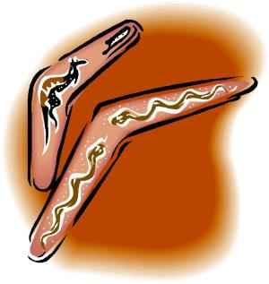


Decompilatie
1
What
2
Why
3
Issues

Slide 25
Decompilatie
1
What
2
Why
3
Issues

Slide 26
Ontwerp
Uitgangspunt
een benchmark
die decompilers een score toekent
voor de kwaliteit van de gedecompileerde code
1
Ideeën
2
Deelonderzoeken

Slide 27
Ontwerp
Blackbox testen
decompilatie
(her)compilatie
code programma’
programma
1
Ideeën
2
Deelonderzoeken

Slide 28
Ontwerp
een benchmark
die decompilers een score toekent
voor de kwaliteit van de gedecompileerde code
en die hedendaagse decompilers kan onderscheiden
1
Ideeën
2
Deelonderzoeken

Slide 29
Ontwerp
C code analyseren
compilatie
decompilatie
programma code’
code
1
Ideeën
2
Deelonderzoeken

Slide 30
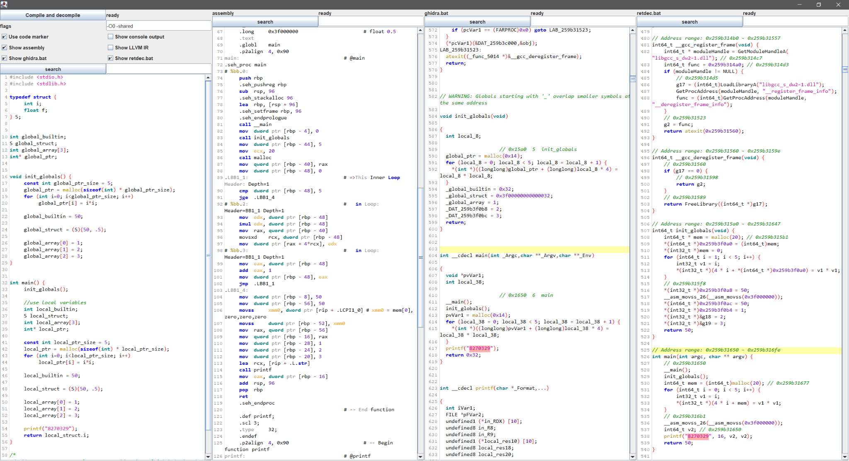

Slide 31
Ontwerp
Codemarkers
Ground truth void functie1() { printf("begin functie1"); int i = 1; printf("while loop"); while (i == 1) { ... | Decompiler output void function_401000() { DWORD v1; v1 = 1; function_4011a0("begin functie1"); function_4011a0("while loop"); while (v1 == 1) { ...
1
Ideeën
2
Deelonderzoeken

Slide 32
Ontwerp
Optimalisatie tegengaan
Ground truth int functie1() { int result = 0; printf("for loop"); for (int i=0; i<10; i++) { result += i; } return result; } | Assembly push rax lea rdi, [rip + .L.str] xor eax, eax call printf@PLT mov eax, 45 pop rcx ret | Decompiler output int function_401000() { printf("for loop"); return 45; }
1
Ideeën
2
Deelonderzoeken

Slide 33
Ontwerp
Optimalisatie tegengaan
IO gebruiken
while (true) {
getchar();
...
}
int i = 10;
// hier berekeningen met i
fwrite(&i, sizeof(int), 1, stdout);
1
Ideeën
2
Deelonderzoeken

Slide 34
Ontwerp
Atomisch testen
1
Ideeën
2
Deelonderzoeken

Slide 35
Ontwerp
Atomisch testen
functies
control flow
datastructuren
1
1
3
ideeën
2
Ideeën
Deelonderzoeken

Slide 36
Ontwerp
Ground truth void use_double(double* d); void functie_1() { double d = 1.0; use_double(&d); d = d * 2; use_double(&d); } | Assembly push rbx sub rsp, 16 movabs rax, 4607182418800017408 mov qword ptr [rsp + 8], rax lea rbx, [rsp + 8] mov rdi, rbx call use_double@PLT movsd xmm0, qword ptr [rsp + 8] addsd xmm0, xmm0 movsd qword ptr [rsp + 8], xmm0 mov rdi, rbx call use_double@PLT add rsp, 16 pop rbx ret | Decompiler output void function_403a60() { char local[16]; *(int64_t*)(local) = 4607182418800017408; function_403bf0(local); *(double*)(local) = *(double*)(local) * 2; function_403bf0(local); }
1
Ideeën
2
Deelonderzoeken
Notes:
ftykmygfr

Slide 37




Implementatie
1
Generate
2
Assess
3
Report

Slide 38
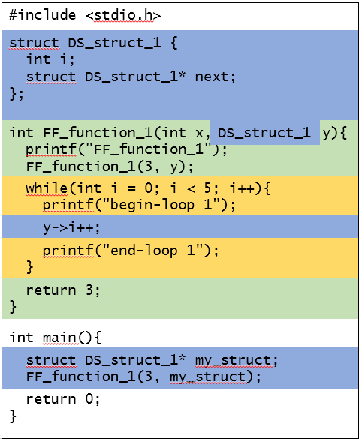

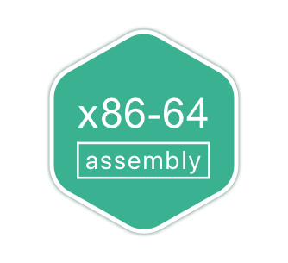


Implementatie
Control flow
Datastructuren
Functies
1 4 4 4
75
=
300
=
1
C sources
binaries
container
1
Generate
2
Assess
3
Report

Slide 39


Implementatie
1 4 4 4
Control flow
Datastructuren
Functies
decompiler
1
Generate
2
Assess
3
Report

Slide 40
Implementatie
Code markers
__CM_printf("c5852db2-7acb-cba3-7f81-e7ef3cd1d3b8FF>>ID:4f2,function:423,location:START,CHECKSUM:3E50");
1
Generate
2
Assess
3
Report

Slide 41
Implementatie
Control flow
Ground truth int i = 14; __marker(“before while loop”); while(i > 7){ __marker(“while loop body start”); getchar(); i--; } __marker(“after while loop”); | Decompiler output int v1 = 14; function_010(“before while loop”); while(true){ function_010(“while loop body start”); getchar(); v1--; if(v1 <= 7){ goto _LAB134; } } _LAB134: function_010(“after while loop”);
1
Generate
2
Assess
3
Report

Slide 42
Implementatie
Datastructuren
Ground truth int aantalMensen; int totaalInkomen; float gemiddeldInkomen = totaalInkomen / aantalMensen; | Decompiler output float v2; int v1; float v3; v3 = v1 / v2;
typedef int a; a * b; | int a; int b; a * b;
1
Generate
2
Assess
3
Report

Slide 43
Implementatie
Datastructuren
Ground truth int aantalMensen; __marker(“ID:100,%p”, &aantalMensen); int totaalInkomen; __marker(“ID:101,%p”, &totaalInkomen); float gemiddeldInkomen = totaalInkomen / aantalMensen; __marker(“ID:102,%p”, &gemiddeldInkomen); | Decompiler output float v2; int v1; function_010(“ID:100,%p”, &v1); function_010(“ID:101,%p”, &v2); float v3; v3 = v1 / v2; function_010(“ID:102,%p”, &v3);
1
Generate
2
Assess
3
Report

Slide 44
Implementatie
Datastructuren
Ground truth int aantalMensen; __marker(“ID:100,%p”, &aantalMensen); int totaalInkomen; __marker(“ID:101,%p”, &totaalInkomen); float gemiddeldInkomen = totaalInkomen / aantalMensen; __marker(“ID:102,%p”, &gemiddeldInkomen); | Decompiler output float v2; int v1; function_010(“ID:100,%p”, &v1); function_010(“ID:101,%p”, &v2); float v3; v3 = v1 / v2; function_010(“ID:102,%p”, &v3);
Marker ID | Origineel | Na decompilatie
100 | int | int
101 | int | float
102 | float | float
1
Generate
2
Assess
3
Report

Slide 45
Implementatie
Functies
Ground truth float berekenGemiddeldInkomen(int[] x){ } int berekenTotaalInkomen(){ } | Decompiler output type_4 function_01400004(){ } type_4 function_01400308(int * a1){ int uVar1; type_4 *puVar3; uVar1 = *a1; }
1
Generate
2
Assess
3
Report

Slide 46
Implementatie
Functies
Ground truth float berekenGemiddeldInkomen(int[] x){ __marker(“berekenGemiddeldInkomen”); } int berekenTotaalInkomen(){ __marker(“berekenTotaalInkomen”); } | Decompiler output type_4 function_01400004(){ function_010(“berekenTotaalInkomen”); } type_4 function_01400308(int * a1){ int uVar1; type_4 *puVar3; uVar1 = *a1; function_010(“berekenGemiddeldInkomen”); }
1
Generate
2
Assess
3
Report

Slide 47
Implementatie
Functies
Ground truth (x64 assembly) _berekenGemiddeldInkomen: .seh_proc func_1 pushq %rsi .seh_pushreg %rsi subq $112, %rsp .seh_stackalloc 112 .seh_endprologue movq %rcx, %rsi movq %rsi, 88(%rsp) movq %rdx, 80(%rsp) movl %r8d, 44(%rsp) movb %r9b, 43(%rsp) leaq .L.str.88(%rip), %rcx callq __marker | Decompiler output type_4 function_01400004(){ function_010(“berekenTotaalInkomen”); } type_4 function_01400308(int * a1){ int uVar1; type_4 *puVar3; uVar1 = *a1; function_010(“berekenGemiddeldInkomen”); }
1
Generate
2
Assess
3
Report

Slide 48


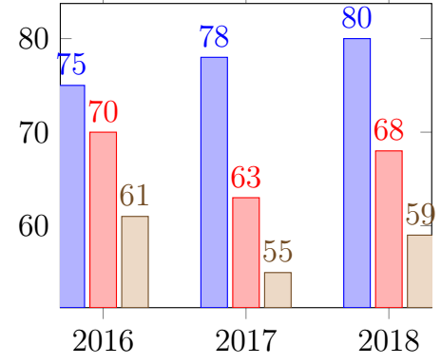

Implementatie
Control flow
Datastructuren
Functies
1
Generate
2
Assess
3
Report

Slide 49
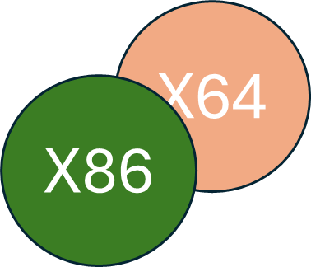
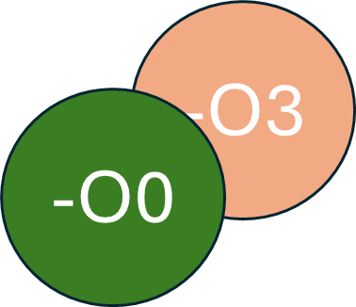
Resultaten
Overall winner
Snel
Als enige functie start gemist
3x zoveel goto’s
Als enige variadic function gevonden (x64)

Slide 50
In een notendop
Uitdagingen bij decompilatie
Uitdagingen bij benchmarken
Implementatie: deb’m
Generate (C code -> compiler)
Assess (decompiler -> parsen -> assessen -> resultaten)
Report
Resultaten

